Slide 1
Technologies émergentes en santé : considérations éthiques dans la pratique et les soins infirmiers
Ebin J. Arries-Kleyenstuber inf., Ph. D.
Professeur agrégé à la Faculté des sciences infirmières de l'Université de Regina
Shauna Davies, inf., Ph. D.
Professeure adjointe à la Faculté des sciences infirmières de l'Université de Regina
Présenté à: Association québécoise des infirmières et infirmiers en systèmes et technologies de l’information (AQIISTI)
Webinaire de développement professionnel continu
15 mars 2023

Slide 2
Présentation de nos conférenciers :
Ebin J. Arries-Kleyenstuber est éthicien et infirmier depuis près de 30 ans, dont les 25 dernières années en formation infirmière. Il est membre actif du comité d'éthique de la recherche et du comité de rédaction sur l'éthique des soins infirmiers de l'Université de Regina. Sa programmation de recherche se concentre sur l'interaction entre l'éthique, la pratique professionnelle et la technologie en soins infirmiers avec un examen de la dimension éthico-socio-culturelle dans les domaines liés aux niveaux de qualité éthique, à savoir les décisions et les actions ; systèmes et processus ; et la culture et l'environnement qui influencent et façonnent l'exercice par les infirmières de leurs responsabilités professionnelles et éthiques dans les milieux universitaires et de soins de tous les jours.
Shauna Davies est infirmière et elle est membre active de la Saskatchewan Nursing Informatics Association et codirectrice de l'éducation à la Canadian Nursing Informatics Association.

Slide 3
Divulgation de conflits d’intérêts potentiels et de biais commerciaux :
Ebin et Shauna n’ont aucun conflit d’intérêt potentiel à divulguer et ont signé le formulaire du Centre de formation continue de l’Université de Sherbrooke
Cette présentation ne fait l’objet d’aucun biais commercial en faveur de sociétés

Slide 4
Objectifs d’apprentissage :
À la fin de cette présentation, la personne participante sera en mesure d’/de :
Décrire les défis éthiques dans la relation infirmière-patient lors de l'utilisation des technologies numériques émergentes;
Considérer les questions de responsabilité et d'obligation de rendre des comptes en rapport aux soins fournis aux patients avec l'utilisation de technologies numériques émergentes;
Reconnaître la question des préjugés liés aux données non représentatives, à l'exclusion et à la stigmatisation dans le développement des technologies numériques émergentes;
Discuter des moyens de maintenir les compétences professionnelles face à l'utilisation croissante technologies numériques émergentes des technologies numériques émergentes.

Slide 5

Remerciements :
Source de financement : Le projet revue a été cofinancé par le Conseil de recherches en sciences humaines et le programme Compétences futures du gouvernement du Canada.

Slide 6

Aperçu de la présentation
Rôle et impact des technologies numériques (en santé) et soins virtuels
Technologies numériques émergentes en soins infirmiers virtuels et l’éthique
Aperçu de l’étude : objectif et méthodologie
Défis éthiques concernant les technologies émergentes
Conséquences : La pratique et les soins infirmiers

Slide 7
Les technologies de la santé en soins infirmiers : rôle et impact
Technologies de la santé : incluent des développements comme les soins virtuels pour réduire ou remplacer les interactions en personne; les mégadonnées sur la santé pour analyser un grand volume de données sur la santé; et les développements technologiques (Association médicale canadienne, 2019).
  Les dossiers de santé électroniques (DSÉ), la cybersanté et la télésanté sont utilisés régulièrement dans des domaines comme la communication avec les patients, l’échange d’information et la surveillance de l’état de santé des patients (Brown et al., 2019; Krick et al., 2019; Inforoute Santé du Canada, 2020, 2017; Kangasniemi et al., 2019; Patmon et al., 2016; Papadopoulos et al., 2018).
Soins infirmiers virtuels : Opérationnaliser la technologie, soutenir les processus de prise de décisions cliniques, la continuité des soins, la sécurité des patients, un environnement de travail propice pour les infirmières au chevet du patient (Cloyd et Thompson, 2020; Schuelke et Connot, 2020)
Facteurs d’acceptation et d’utilisation des technologies de la santé chez le personnel infirmier: incidence positive perçue sur les soins aux patients et les résultats en soins infirmiers (AIIC, 2017, Inforoute, 2020, 2017) :
  Amélioration de la continuité des soins aux patients (68%)
  Communication d’équipe (69%)
  Coordination des soins (64%)
  La qualité des soins aux patients (63%)

Slide 8
Technologies numériques émergentes en soins infirmiers virtuels et l’éthique
Technologies numériques émergentes : nouvelles technologies novatrices, en phase initiale de développement (Brey, 2017), prometteuses pour libérer de nouveaux potentiels pour la santé, la longévité et les capacités humaines (Santé publique Canada, 2018). Robotique, intelligence artificielle (IA), réalité virtuelle (VR), réalité augmentée (AR), impression 3D, etc. (Association médicale canadienne, 2019).
Justification de l’adoption et de l’utilisation dans les soins : évaluation des risques, surveillance des maladies, promotion de la santé et prévention de la maladie, diagnostic et gestion des maladies chroniques, traitement et prescription de produits thérapeutiques, aide à la prise de décisions, communication, transplantation d’organes et éducation des patients (Clipper et al., 2018; Huston, 2013; Liao et al., 2015; Stokes et Palmer, 2020).
Avantages pratiques potentiels dans les soins (Asi et Williams, 2017; Chen et al., 2020; Krick et al., 2019, Mclhinney et al., 2014; Sinha et Chryer-Roy, 2018)
  Efficacité des tâches, des soins et des procédures fonctionnels : gestion de la douleur, prothèses fonctionnelles, soins d’hygiènes
  Améliorer l’accès aux soins de santé, y compris l’information, les conseils et le soutien en matière de santé
  l’utilisation des services de prévention et de traitement; Améliorer les objectifs de développement durable (ODD); Enseignement et apprentissage des usagers
Cependant, l’utilisation de ces technologies émergentes dans les soins et la pratique soulève également des préoccupations éthiques pertinentes

Slide 9
Aperçu de l’étude : objectif et méthodologie
Question/objectif de la revue :
Synthétiser la nature et la portée des défis éthiques concernant les technologies de santé numériques émergentes utilisées dans les soins infirmiers et décrire les implications pour la pratique et les politiques en soins infirmiers.
Méthodologie:
Examen intégratif de la littérature empirique et de la littérature grise publiées dans des revues à comité de pairs. (2011 – 2020)
Références importées (N = 907) de la plateforme COVIDENCE harmonisée :
Échantillon sélectionné d’articles (n = 64) sur la base de critères explicites d’inclusion ou d’exclusion
Analyse du cadre : Charles Taylor’s Hermeneutical Moral framework (Taylor, 1985, 2007; Carnevale, 2013) et le cadre de rapprochement herméneutique (Carnevale, 2019)

Slide 10
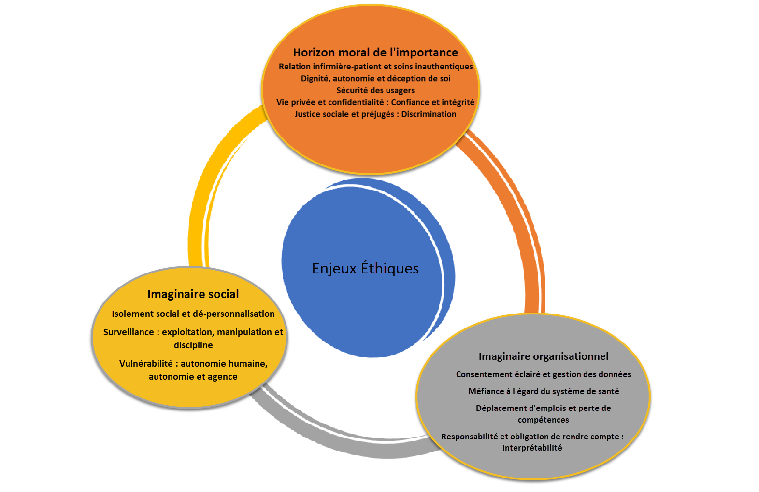
Défis éthiques concernant les TNE (Technologies numériques émergentes)

Slide 11
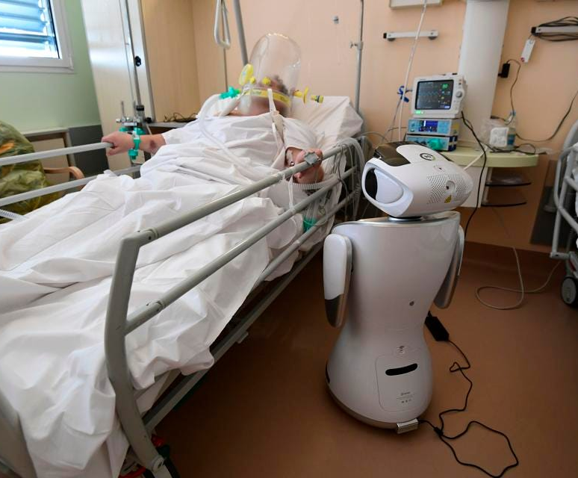
1. Relation infirmière-patient
Relation infirmière-patient : nature thérapeutique, expertise professionnelle, besoins des patients (Peplau, 1952) ; soins interhumains (Travelbee, 1971) nature dynamique (Orlando, 1961, 1972)
Préoccupations éthiques liées à :
  Prioriser l’impératif technologique vs l’impératif moral
  Instrumentalisation des interactions de soins
  Rencontre asymétrique entre les humains et les TNÉ
Sources: Chan et al., 2018; Grobbel et al., 2019; Kluge, 2020; O’Brolcháin, 2019; Luxton, 2014; McElhinney et al., 2014; Metzler et al., 2019; Metzler & Barnes, 2013; Morley et al., 2020; Stokes et al., 2020; Vaisman et al., 2020

Slide 12
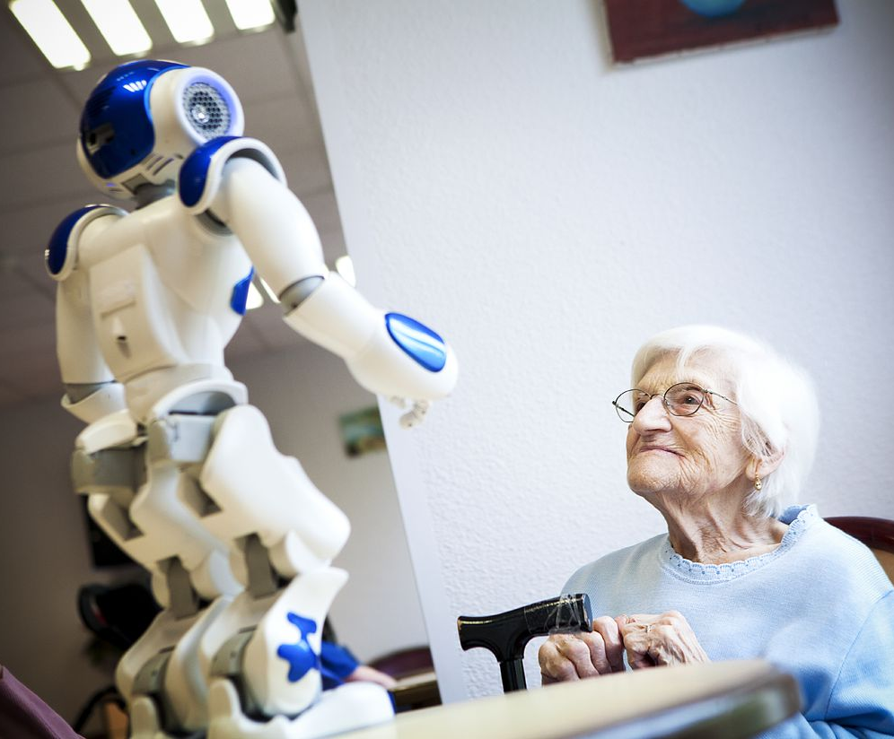
2. Dignité : autonomie et auto-illusion
La dignité comme comportement vertueux; la dignité en tant que valeur morale inhérente; la dignité kantanienne; et la dignité comme intégrité de l’espèce (Gallagher, 2011)
Préoccupations éthiques liées à :
  Infantilisation perçue
  « Erreur de catégorie » : fausses croyances sur les connaissances, les compétences, trop confiant
  Tromperie par euphémismes linguistiques
Sources: Baumann et al., 2018; Metzler et Barnes, 2013; Papadopoulos et al., 2018; Vandemeulebroucke et al., 2018; Wangmo et al., 2019

Slide 13
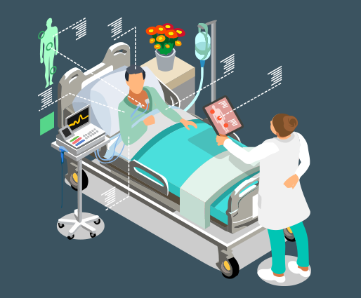
3. Sécurité des patients
La sécurité des patients fait référence à « la réduction et à l’atténuation des actes dangereux au sein du système de soins de santé, ainsi qu’à l’utilisation de pratiques exemplaires qui mènent à des résultats optimaux pour les patients ». (Dictionnaire canadien pour la sécurité des patients, 2003).
Préoccupations éthiques liées à :
  Problèmes liés au contrôle des infections.
  Complaisance envers l’automatisation et biais de l’automatisation.
  Manque de transparence : confidentialité des données et risque de failles de sécurité.
  Consentement du patient et intégrité psychologique.
Sources: Iserson, 2018; Matthew et al., 2018; Vandemeulebroucke et al., 2018; Otto et al. 2016; Papadoupoulos et al., 2018; Yasuhara et al., 2019

Slide 14

4. Vie privée et confidentialité
La vie privée fait référence au droit d’être à l’abri de l’ingérence d’autrui, de contrôler quels aspects de sa vie personnelle, qu’elle demeure inconnue des autres et à la liberté d’accorder ou de refuser l’accès aux renseignements personnels, en particulier aux renseignements sur les soins de santé (Grace, 2018).
Préoccupations éthiques liées à :
Pratiques de gestion des données
Divulgation d’informations
Accès non autorisé aux données et utilisation abusive des informations
Sources: O’Brolcháin, 2019; Mörch et al., 2020; Otto et al., 2016; Papadoupoulos et al., 2018; Sharkey, 2011; Vandemeulebroucke et al., 2018; Wangmo et al., 2019; Yasuhara et al., 2019

Slide 15



5. Justice : préjugés et discrimination
Justice sociale. La répartition équitable des avantages, des responsabilités et de leurs conséquences pour la société. Elle met l’accent sur la position relative d’un groupe social par rapport aux autres dans la société, ainsi que sur les causes profondes des disparités et ce qui peut être fait pour les éliminer (AIIC, 2017, p. 26)
Préoccupations éthiques liées à :
- Manque de représentation dans les données
- Effet de stigmatisation
- Discrimination raciale/injustice dans l’accès aux soins de santé
Sources: Amann et al., 2020; Ienca et al., 2016; Reddy, 2020; Sherman et Greenbaum, 2019; Vandemeulebroucke et al., 2018; Wangmo et al., 2019

Slide 16
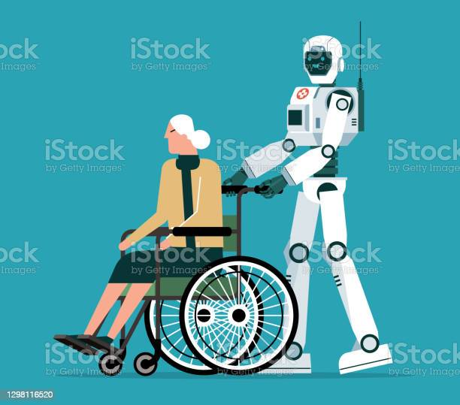
6. Consentement éclairé et gestion des données
L’information est essentielle à la prise de décisions éclairées et à la compréhension du consentement
Préoccupations éthiques liées au(x) :
- Manque de transparence
- Manque d’information véridique et exacte sur les pratiques de gestion des données;
- Incertitudes concernant la biofabrication de matériaux (i.e. l’impression 3D);
Sources: Gerke et al., 2020; Kluge, 2020; Otto et al., 2016; Racine et al., 2019; Thompson et Morgan, 2020; Wangmo et al., 2019

Slide 17

7. [Bris] de confiance à l’égard du système de santé
La confiance est décrite comme « une croyance que notre bien sera pris en charge ou une attitude liée au temps et à l’espace dans laquelle on compte avec confiance sur quelqu’un ou quelque chose (Dinc et Gastman, 2013)
Préoccupations éthiques liées à :
- Perception de tromperie et d’atteinte à la vie privée
- Aspects du double usage des TNÉ (intelligibilité)
- Interaction négative entre le clinicien et le patient et méfiance du patient.
- Dépersonnalisation
Sources : Sherman et Greenbaum, 2019; Reddy et coll., 2020; Thompson et Morgan, 2020; Otto et coll., 2016; Steil et coll., 2019; Rubeis, 2020; Weber, 2018

Slide 18
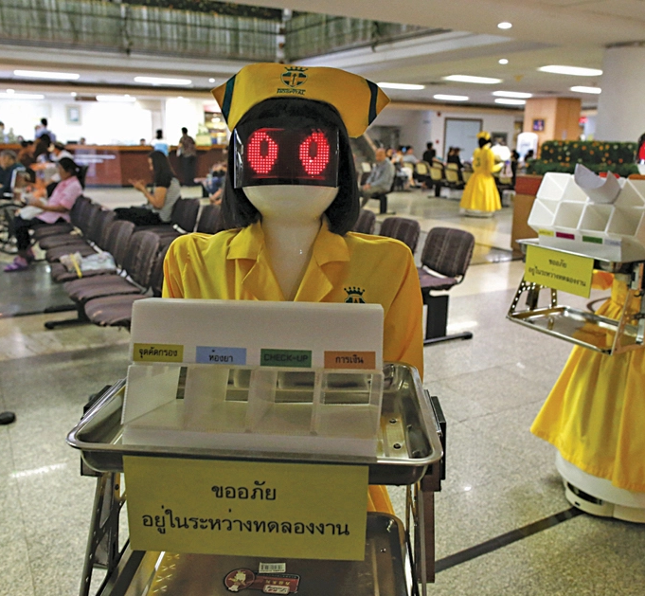
8. Déplacement d’emploi et disparition des compétences professionnelles
Compétence professionnelle l’utilisation habituelle et judicieuse de la communication, des connaissances, des compétences techniques, du raisonnement clinique, des valeurs et de la réflexion dans la pratique quotidienne au profit de l’individu et de la communauté desservie
(Paganini et Egry, 2011, Pallipedia, 2021)
Préoccupations éthiques liées à :
Privilégier la compétence technique à la compétence professionnelle
« Privation de compétences dans l’automatisation »
« Ubérisation » de la main-d’œuvre du secteur de la santé
Pertes d’emploi, manque de communication interactive infirmière-patient
Sources: Iserson, 2018; Luxton, 2014, Weber, 2018; Rantanen et al., 2018, Steil et al., 2019

Slide 19
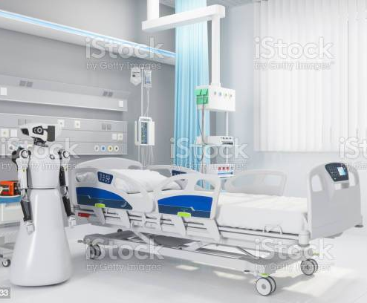
9. Responsabilité et obligation de rendre compte
La responsabilisation est définie par « l’obligation d’accepter la responsabilité ou de répondre de ses actes pour atteindre les résultats souhaités. La responsabilité réside dans un rôle et ne peut jamais être déléguée (SRNA 2015, p.13).
Préoccupations éthiques liées à :
Opacité dans la prise de décision opérationnelle des machines (interprétabilité)
Manque de transparence
Absence de normes spécifiques
Sources : Baric-Parker et Anderson, 2020 ; Chiberska, 2018; Fenech et Buston, 2020; Luxton, 2014; Yasuhara et al., 2019; Steil et al., 2019; Rigby, 2019

Slide 20

10. Isolement social et dépersonnalisation
L’isolement social est une situation dans laquelle une personne a peu de relations sociales, ou des contacts sociaux peu fréquents avec les autres, et/ou des contacts de mauvaise qualité avec d’autres personnes.
Préoccupations éthiques liées à :
Réduction des interactions communicatives authentiques
Sentiments d’objectivation
Déshumanisation/impersonnalisation des soins
Source: Körtner, 2016; Metzler et al., 2019; Nwosu et al., 2019; Papadoupoulos et al., 2018; Rantanen et al, 2018; Vandemeulebroucke et al., 2018

Slide 21
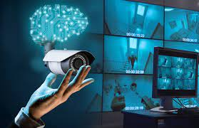
11. Surveillance et manipulation
La surveillance définie comme une observation attentive, [de quelqu’un ou de quelque chose], en particulier d’un espion ou d’un criminel présumé (Online Dictionary, 2022)
Préoccupations éthiques liées à :
“neuro hybridation”
Systèmes biohybrides auto-organisés
Manipulation des intentions, des émotions et des décisions
Sources: Bærøe et al., 2020; Chan et al., 2018; Guan, 2019; Papadoupoulos et al., 2018; Reddy et al., 2020; Stokes et al., 2020; Villongco & Khan, 2020

Slide 22

12. Vulnérabilité : libre arbitre humain et moral
Vulnérabilité définie comme un processus très dynamique d’ouverture aux circonstances qui influencent positivement ou négativement les retombées d’un individu (Purdy, 2004), et qui incluent les risques (Sellman, 2005)
Préoccupations éthiques liées à :
La dépendance excessive à l’égard de la technologie remet en question l’autorité, l’autonomie et l’action humaines
Répartition inégale des rôles homme-machine
Défis à l’autorité humaine
La technologie en tant que « pairs » érode la foi dans la responsabilité morale humaine
Sources : O’Brolcháin, 2019; Körtner, 2016; Nwosu et al., 2019

Slide 23
Implications pour les soins et les pratiques infirmières
Intégrer l’éthique et la culture de la technologie par l’éducation à l’éthique, la littératie numérique et la pratique compétente en matière d’éthique
Réaffirmer le caractère central de la relation infirmière-patient dans les soins virtuels
Approche des soins centrée sur la personne
Renforcer la confiance et la sensibilisation aux vulnérabilités dans les relations infirmière-patient-technologie
Repenser les systèmes et les processus (normes, politiques)
Équipes d’expérience éthique numérique (surveillance)
Orientations futures

Slide 24
Conclusion
L’utilisation de technologies numériques émergentes (TNÉ) de manière éthique, responsable et consciente dans la pratique infirmière clinique a le potentiel d’améliorer la qualité des soins, la sécurité des patients et d’atténuer les défis liés aux services de santé.
Accroître la sensibilisation aux principaux défis éthiques cernés concernant la TNÉ dans la pratique clinique en intégrant l’éthique, la culture et la technologie pour guider la conception, la mise en œuvre et l’évaluation des TNÉ à utiliser dans les soins virtuels.
Le rôle et la compétence éthique numérique des infirmières dans la promotion d’une utilisation sécuritaire, compétente, compatissante et éthique des TNÉ dans les soins et la pratique sont de plus en plus importants.

Slide 25
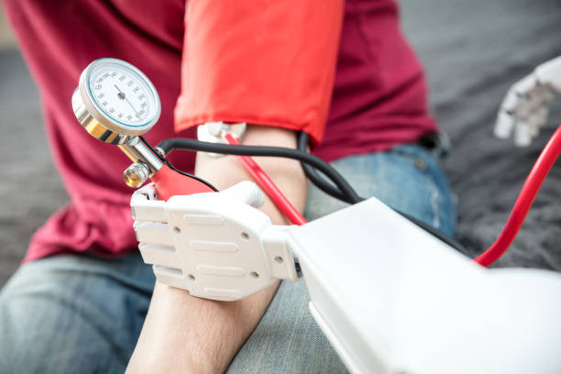
Merci!
Période de questions
Coordonnées :
Courriels :
ebin.arries@uregina.ca
shauna.davies@uregina.ca
Lien vers le rapport complet :
oURSpace. http://hdl.handle.net/10294/14451

Slide 26
Terminologie
Health technologies:
  Virtual care to reduce or replace in-person interactions; technological developments (robotics, 3D printing, VR/AR), and big health data to analyze large volume of health data (Canadian Medical Association).
Emerging digital technologies:
  technologies that are new, innovative, and in early phase of development (Brey, 2017).
Robots:
  “a machine capable of carrying out a complex series of actions automatically, especially one programmable by a computer” and that interact with their physical environment by sensors, actuators and information technology. Includes social assistive robots, physical assistive robots and complex robotic systems (Krick et al, 2019)
Artificial intelligence:
  refers to the use of computers to perform human-like activities such as learning, perception, emotions, problem-solving and playing games. AI is an umbrella term that comprised of machine learning techniques such as deep learning and neural networks (Canadian Medical Association).
Virtual reality:
  use of computer technology to create an interactive three-dimensional (3D) world, which gives users a sense of spatial presence (Chen et al., 2020).
3-D printing (3D-bioprinting):
  the process of making a physical object from a three-dimensional model, typically by laying down many thin layers of a material in succession.
Technologies de la santé : les soins virtuels pour réduire ou remplacer les interactions en personne; les développements technologiques (robotique, impression 3D, RV/RA) et les mégadonnées sur la santé pour analyser un grand volume de données sur la santé (Association médicale canadienne).
Technologies numériques émergentes : technologies nouvelles, novatrices et en phase initiale de développement (Brey, 2017).
Robots: « une machine capable d’effectuer automatiquement une série complexe d’actions, en particulier une action programmable par un ordinateur » et qui interagit avec son environnement physique par des capteurs, des actionneurs et des technologies de l’information. Comprend les robots d’assistance sociale, les robots d’assistance physique et les systèmes robotiques complexes (Krick et al, 2019)
Intelligence artificielle: fait référence à l’utilisation d’ordinateurs pour effectuer des activités humaines telles que l’apprentissage, la perception, les émotions, la résolution de problèmes et les jeux. L’IA est un terme générique qui englobe les techniques d’apprentissage automatique telles que l’apprentissage profond et les réseaux neuronaux (Association médicale canadienne). Réalité virtuelle: l’utilisation de la technologie informatique pour créer un monde interactif en trois dimensions (3D), qui donne aux utilisateurs un sentiment de présence spatiale (Chen et al., 2020).
3-D printing (3D-bioprinting): Processus de fabrication d’un objet physique à partir d’un modèle tridimensionnel, généralement en déposant successivement de nombreuses couches minces d’un matériau

Slide 27
Les futures TNE en lien avec le travail et les résultats du personnel infirmier : défis éthiques
Robots : (c.-à-d. Paro, Zora, Kaspar, Pepper)
aider à des activités fonctionnelles comme se laver, s’habiller, utiliser les toilettes ou aller chercher de l’équipement (Krick et al., 2019), améliorant ainsi les soins fonctionnels aux patients.
Intelligence artificielle (IA) : (i.e. Pepper)
aider à améliorer l’accès aux données, la recherche sur la santé de la population et l’intelligence artificielle.
Réalité virtuelle (VR) :
l’autoreprésentation numérique, l’éducation aux soins de la démence (Hirt et Beer, 2020), la réduction de la douleur aiguë (Kipping et al., 2012), l’enseignement des patients et la formation infirmière (Chen et al., 2020).
Impression 3D :
implants médicaux personnalisés, prothèses fonctionnelles (Dodziuk, 2016); la reproduction d’organes; l’impression 3D d’aliments permettant des repas en purée peut aider le patient atteint de dysphagie (Maryville University, 2022) et le web 3D à fournir des informations, des conseils et un soutien en matière de santé (Mcelhinney et al., 2014).

